Slide 1
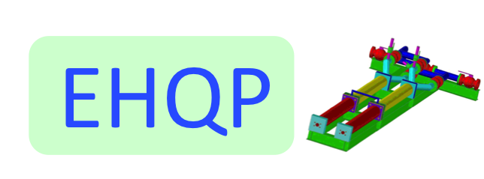
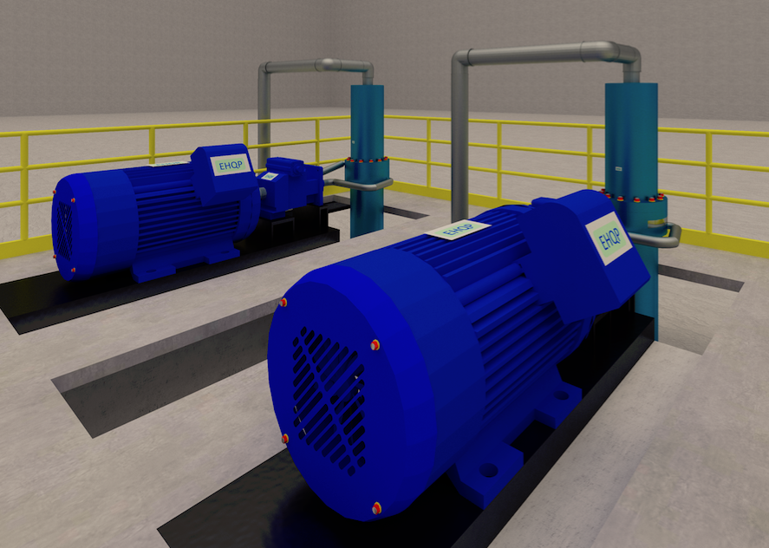
Sistema de Transporte de Agua de Mar
Acueductos Mineros
Estación Hidráulica de Caudal Positivo

Slide 2
Estación Hidráulica de Caudal Positivo
Contexto
Necesidad de las compañías mineras de transportar agua de mar para sus procesos
Situación Actual
Impulsión Agua de Mar
Estaciones Hidráulicas de Caudal Positivo
Alta eficiencia
91%
Baja eficiencia
45%
Bajos Costos
Mantención
Oportunidad y Necesidad
Altos Costos
Mantención
Menores
Riesgos de
Accidentes
Bombas
Centrífugas
Idea Innovadora; Disruptiva
Menor
Impacto
Ambiental
Bombas
de Pistón
Notes:
Ley de Eficiencia Energética
El 13 de febrero del 2021, Ley N° 21.305 Sobre Eficiencia Energética
alcanzar la carbono neutralidad al 2050,
Aportará un 35% de las reducciones de gases de efecto invernadero necesarias para alcanzar nuestra meta.
al 2030 tendremos una reducción de intensidad energética del 10%,
un ahorro acumulado de US$15.200 millones y
una reducción de 28,6 millones Toneladas de CO2.
Esto equivale
evitar el recorrido anual de 15,8 millones de vehículos livianos o
absorción anual de 1,8 millones de hectáreas de bosque nativo.

Slide 3
Estación Hidráulica de Caudal Positivo
Fundamentación técnica
La energía y su utilización para el impulso de agua
Movimiento agua
45%
Cinética
alta velocidad
55%
Calor
Pérdidas de carga
Energía
Potencial
baja velocidad
Eficiencia
91%
Estaciones Hidráulicas de Caudal Positivo

Slide 4
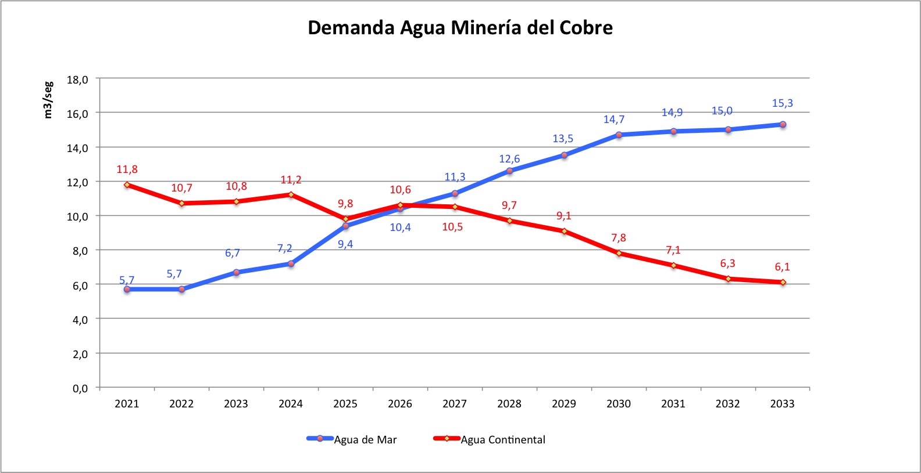
Estación Hidráulica de Caudal Positivo
Demanda Agua de Mar
Próxima década
2033
Consumo Energético
55.000 m³/hr
15,28 m³/s
5.900
1.180
GWH / AÑO
MM US$ / AÑO
3.000
600
Fuente COCHILCO
Ahorro Energético
2021
20.000 m³/hr
5,55 m³/s

Slide 5
Estación Hidráulica de Caudal Positivo
Contribución al Capex y Opex
Energía Cinética vs Energía Potencial
Opex
Importante contribución a indicadores de evaluación de gestión en proyectos de la industria minera
Capex
Opex
Capex

